Slide 1
S.E.O.(搜尋引擎最佳化)
search engine optimization

Slide 2
搜尋引擎最佳化(Search Engine Optimization)
是一種透過了解搜尋引擎的運作規則來調整網站，以及提高目的網站在有關搜尋引擎內排名的方式。
由於不少研究發現，搜尋引擎的用戶往往只會留意搜尋結果最前面的幾個項目，所以不少網站都希望透過各種形式來影響搜尋引擎的排序，讓自己的網站可以有優秀的搜尋排名。
所謂「針對搜尋引擎作最佳化的處理」，是指為了要讓網站更容易被搜尋引擎接受。

Slide 3

搜尋引擎會將網站彼此間的內容做一些相關性的資料比對，然後再由瀏覽器將這些內容以最快速且接近最完整的方式，呈現給搜尋者。
搜尋引擎優化就是通過搜尋引擎的規則進行優化，為用戶打造更好的搜尋體驗，最終的目的就是做好用戶體驗。

Slide 4
SEO(搜尋引擎最佳化)、網路行銷
SEO(search engine optimization)基本上要考慮的不光是搜尋引擎排名 大致上可以分為 網站收錄 與 網站流量 兩種。
網站收錄包括搜尋引擎收錄多少內容、曝光度、點擊、排名
網站流量除了看多少流量是由搜尋的管道帶進來之外，分析關鍵字的跳出率、收益，並且做趨勢分析，針對表現不佳的部分細部查看，進而改進，這也就是網站分析的精神。

Slide 5
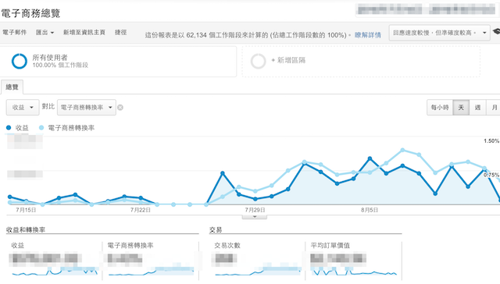
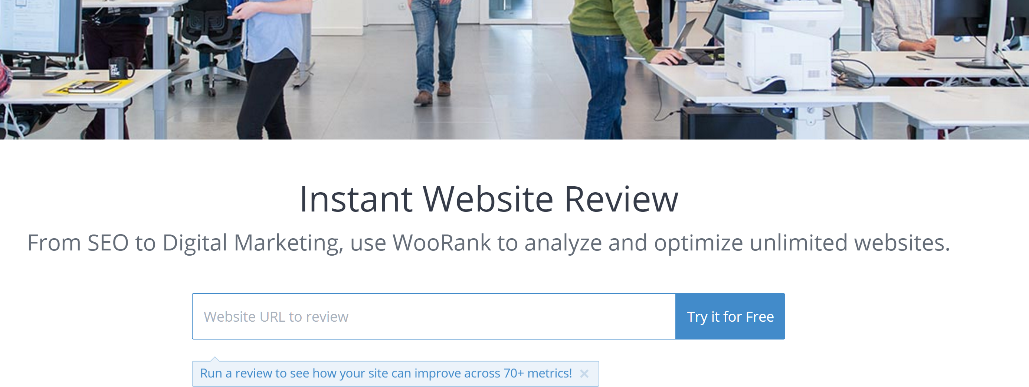
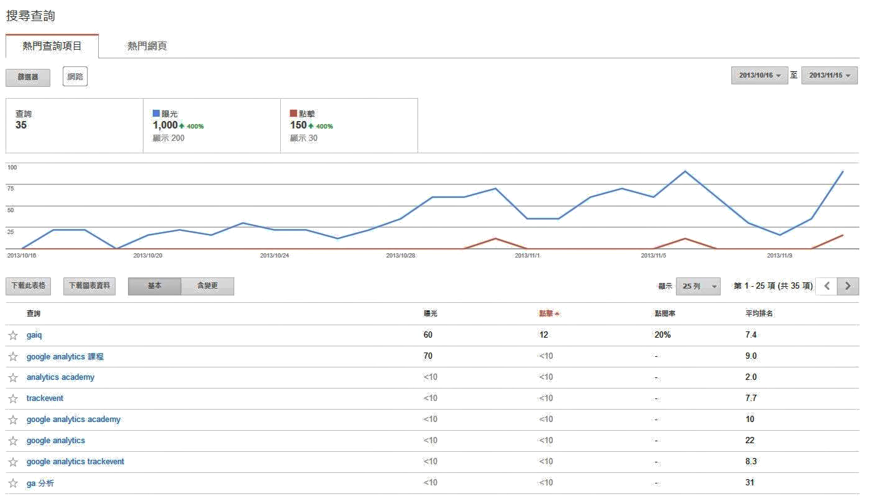

Slide 6
SEO 最重要的指標

Slide 7
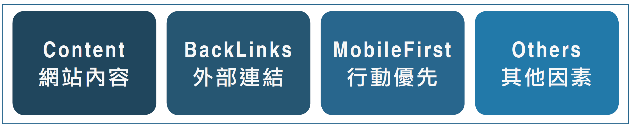
2017 年SEO 最重要的指標

Slide 8
內容Content

Slide 9
1.內容Content
在Search Metrics 的研究報告中顯示，排名前20 的搜尋結果中，只有 53% 有在 標題<title> 中帶入關鍵字詞，只有不到 40% 在 <h1> 中放置關鍵字詞，且這個數字正在逐年下降，從中清楚的表明了，Google 最重視的是文章的相關性，而非用關鍵字的推疊量來決定排序。
具相關性的內容是什麼樣子的? 答案是：【全面性】
試著搜尋“貓” ，觀看搜尋結果第 1 頁的內容。

Slide 10
你會看到出現的結果包含了 綜合性的維基百科 / 特徵 / 性格 / 商城 / 新聞討論 等等，這是你想瞭解“貓”時會想知道的一切。
語義搜尋就是呈現在這個地方，蜂鳥(Hummingbird) 以及 RankBrain 等演算法會在演算的過程中擊退虛假的關鍵字堆疊。
豐富的( 長) 內容會較短篇的內容排名佳
猜測是因為頁面內可以更加詳細的描述所傳達的訊息。
手機使用者瀏覽畫面長度通常只有電腦使用者呈現的2/3，而且，使用手機佔比還在不斷的攀升中。

Slide 11
改善方案
尋找網站內容較為薄弱的頁面。
每一個頁面要更專注於說明「一件」更細微的事情。
提升你在某一個小範圍的權威性。

Slide 12
外部連結/ 反向連結(BackLinks)

Slide 13
2.外部連結/ 反向連結(BackLinks)
外部連結依然是一項相當重要的 Google 排名要素， 經過這麼多年，Google 已經愈來愈能判斷連結品質的好壞，更多的外部連結會帶來更多的分數，但前提是，你所帶來的外部連結是來自不同來源且具有權威性的網站。
當你撰寫的內容獲得更多的高品質外部連結，則代表你達成三個重要的排名訊號：外部連結數量、權威性連結、外部連結多樣化。
要注意的是，社群訊號的主要作用之一，是獲得更多高品質的外部連結，排名位置和社群訊號的強度，與所有社群媒體皆有高度相關性，雖然 Facebook 仍然是使用者關注度最高的平台，但其它可以經營的社群媒體也是相當重要的。

Slide 14
改善方案
有許多的方法可以處理外部連結建設，但它們都可以歸結為內容行銷。
建立高品質的內容。
推廣內容。
在台灣絕大部份 SEO 業者是使用大量的外部連結來提升 SEO 排序，主要原因是因為，好的內容往往需要業主的配合，這樣太過麻煩也很花時間，但如果你真的下定決心要把網站的 SEO 做得很好，請至少每一個禮拜為你的網站產出一篇高相關度的高品質內容。

Slide 15
行動裝置使用者體驗優先

Slide 16
3.行動裝置使用者體驗優先
近年 SEO 最大的變化之一是，Google 轉為以行動裝置優先收錄索引，這一項轉變，這意味著Google 會優先收錄擁有行動版網頁的網站，而不是只有電腦版的網站。
行動裝置優化是一個非常重要的排名要素，根據 SearchMetrics 的數據， 在各個國家排名前 100 名的網站，都擁有適合的行動裝置解決方案。
建議行動版網站和電腦版網站擁有相同的內容，將變得前所未見的重要，行動裝置友善是未來的準則，而且85％的所有網站現在都符合Google 的移動設備適用標準。甚至我認為，你不只是要注意行動版網頁的內容，而是在建置網站的時候，就應該優先考慮手機使用者的畫面呈現，再來考慮其它裝置使用者的體驗。

Slide 17
警告：根據Google 的說法，如果您正在建立網站的行動版本，在它完成之前不要正式上線。發佈不完整或零碎版本的行動網站，可能會對網站排名造成傷害，最好在行動版網站準備就緒前，將你的網站對外保持為電腦版網站。
此外，頁面讀取速度是另一項重要的排名因素，它對於使用者體驗影響甚深，電腦版網站應該 3 秒內讀取完畢，而行動版網站則應該在 2 秒甚至更短的時間完成( 根據SearchMetrics 所描述，排名最佳的網站，其行動版網站的讀取速度比電腦版快了 1 秒以上)。

Slide 18
改善方案
使用 Google Search Console (https://www.google.com/webmasters) 加入並驗證你的行動版網站。
使用結構化資料測試工具 (https://search.google.com/structured-data/testing-tool) 確保你的電腦版及行動版網站都擁有相同的結構化標記。
確保 robots.txt 測 試 工 具 (https://www.google.com/webmasters/tools/robots-testing-tool) 能夠正常的讀取你的行動版網站。

Slide 19
使用行動裝置相容性測試 (https://search.google.com/search-console/mobile-friendly) 測試網站讀取速度，如果網頁讀取過慢，請使用測試工具找出未經壓縮的內容、網頁錯誤及其它問題，從而提升網站速度。

Slide 20
其他因素

Slide 21
4.其他因素
加密：
Backlinko 發現，https 網站和搜尋結果第 1 頁之間的強烈相關性， SearchMetrics 確認，45% 的頂尖網站都有使用https 加密( 在2015 年僅有12%)。
Google 在 2014 年時即證實，擁有強大的 https 加密的網站，排名將優於 http 網站，而從 2017 年起，若你的網站沒有使用https 加密， 在 Google Chrome 瀏覽器中將被標示為不安全。

Slide 22
H1 以及 H2 標籤：
從今年開始， 有愈來愈多的著陸頁面使用 H1 以及 H2 標籤， SearchMetrics 發現，至少使用一個 H2 標籤會和更好的 SEO 排序是有關聯性的。
錨點文字 (Anchor text)：
完全比對的連結文字錨點依然對 SEO 排名有很大的影響，但如果你的連結點擊後顯示的是不自然或垃圾的內容，你可能會面臨企鵝演算法(Penguin Update) 的懲罰，你要做的是讓你的錨點文字充滿多樣化而且自然的呈現。

Slide 23
彈出式廣告：
為了與 Google 強調行動優先同調，截至 2017 年3 月，Google 開始打擊會干擾使用者的彈出式廣告，這意味著任何包含主要內容 CTA 的網頁，若使用者點擊時跳轉到新的視窗或不同網域，可能會受到懲罰。
例外情況包含了登入對話框、不過於明顯的小型橫幅以及法律要求的視窗( 如：年齡驗證)。

Slide 24
改善方案
使用 https 加密。
使用 H2 標籤，尤其是如果你網站的關鍵重要頁面沒有使用的話，請馬上加上。
確保你的錨點文字是多樣化且在語意上是相關的。
在網站所有頁面中移除彈出式視窗 ( 未經使用者點擊的 )。

Slide 25
SEO 利器

Slide 26
平常在進行SEO 檢測時，一般都會同時使用數十種以上的SEO 工具，善用工具除了可以提高效率之外、更可以幫助你了解網站的問題在哪。每一年流行的 SEO 工具都有所不同，老師將整理出近期最普遍、且最多人使用的SEO 工具給你參考：

Slide 27
Google Trend
Google Trend 為 Google 官方的工具，主要的功能為觀察關鍵字的搜尋趨勢，雖然他不會讓我們看到每一組關鍵字詳細的搜尋量，但卻可以綜觀的幫我們觀察網路上的搜尋行為，抓住用戶的搜尋行為我們也才能整理出相對應的 SEO 策略。
舉例來說，圖中我搜尋了“神奇寶貝”、“寶可夢”這兩組關鍵字，你會發現在 2016 年的年中，因為寶可夢手機遊戲火紅的關係，導致搜尋量有大幅提高，且我們更可以發現，現在網友搜尋“寶可夢”比“神奇寶貝”還要來得更多，這時候如果我們以寶可夢做為話題來撰寫文章、輔佐SEO，會有顯著的成效。

Slide 28
Open Site Explorer
Open Site Explorer 是一款 CP 值很高的 SEO 工具，Open Site Explorer 除了數據較精準之外，連結的分析還能夠 by page 的來觀察，更重要的是.. 錨點文字、連結的細節他也能夠幫你分析、整理出來。如果你以前從來沒有使用過，不如就註冊使用看看吧 ！ ( 註冊免費試用）。

Slide 29
Redirect Path
Redirect Path 是一款 Chrome 的外掛，它能夠協助你偵測當前網址的 HTTP 回應碼，不管網頁是 404、302、301，不同的回應碼在 SEO 上都有不同的涵義。
以轉址來說，常見的有 302 以及 301，但這兩種轉址在SEO 上的用法也完全不同，如果胡亂使用轉址則會對SEO 造成影響。

Slide 30
行動裝置相容性測試
行動裝置相容性測試可以幫你檢測網站的速度效能如何、以及該如何改善我們網站的效能問題、提升網站的速度，網站速度的優化是做網站非常非常基本的事情，它影響轉換率、影響用戶體驗、也影響 SEO。
目前最普遍、最好上手的工具就非行動裝置相容性測試莫屬了。

Slide 31
Moz Bar
Moz Bar 是一款 Chrome 的外掛，可以快速幫我們看網站上的 Title、Description 為何，也能快速顯示出此頁面載入花了多少時間、HTTP 回應碼是多少，算是在 SEOer 間非常常見的 SEO 工具。
除了頁面 Title、Description 等基本資料之外，Moz Bar 也能快速幫我們檢測網站的PA（Page Authority 頁面權重， 簡稱PA）、DA（Domain Authority 網域權重，簡稱DA），在分析Google 的搜尋結果時，更能一目瞭然對手的網站權重有多高。（PA、DA 為 Moz 獨家開發的兩個SEO 指標）

Slide 32
WayBack Machine
WayBack Machine 這個網站他會幫我們在固定時間點做暫存，並且你可以透過 WayBack Machine 去看網站過去的樣貌（ 包含前台的HTML、CSS）。
當網站的SEO 排名大幅上升、或流量突然下滑時，你會想要追究是否是技術單位、或哪一個部門更動網頁導致 SEO 的成效上升或下滑，這時候可以使用 WayBack Machine 去比對網站過去與現在的差別在哪。
使用上只要輸入你網站的網址， 並點選你要看的日期， 他就會直接跳出當時網頁的版本給你。
經常有客戶說排名下滑， 找我求救時， 我都會用 WayBack Machine 去看網站過去有做了哪些更動、到底過去發生了甚麼事情而影響到了 SEO，可說是做 SEO 的必備良藥。

Slide 33
結論
SEO 是一個永不停歇的行業，在過去的幾年中，我們能看到 Google 不停的促進搜尋結果呈現更豐富的內容、更優質的連結、和更好的行動版體驗，其它的排名要素當然也很重要，並會為你的網站帶來更好的排序，但如果你能夠優先改善本簡報中提到的排名要素，那麼老師相信你的網站一定會在搜尋結果中脫穎而出。

